Slide 1
MOVER 移动健身APP
软件系统设计与体系结构小组汇报
Notes:
系统功能，两种c&c架构模式的设计过程和基于此的比较

Slide 2
小组成员
许悠
王静漪
蔡晓莹
唐珊珊
廖丹琪
王望月
周睿
王振聪

Slide 3
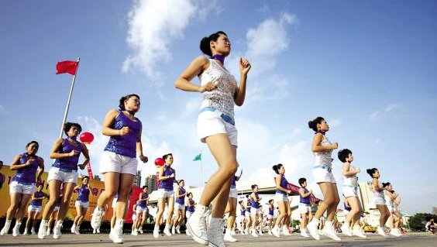
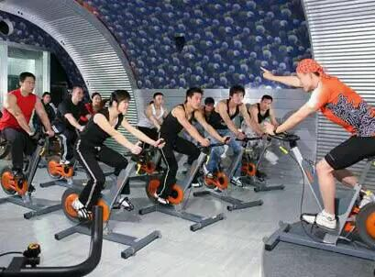
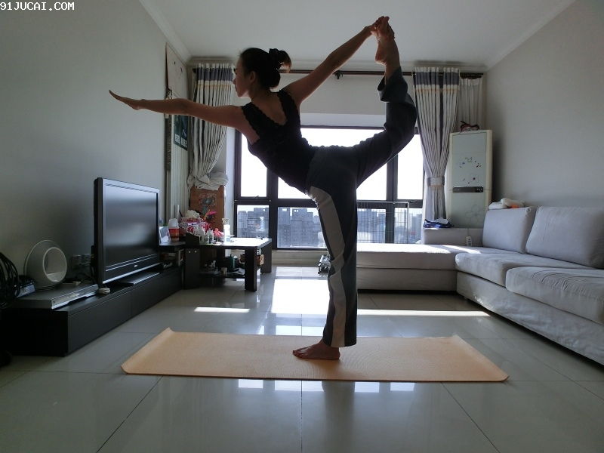
系统特色
随时随地健身房：
连上wifi，你就可以健身
个性化健身课程：
选择你想要的课程内容
Notes:
随着全民健身热潮的开展，越来越多人有了健身的念头。但是我们常常会因为懒得踏出房门，或者不想去健身房办卡，又或者自己时间安排比较紧张没有办法配合健身房的课程表安排。于是我们提出了这样一种想法，随时随地健身房！系统定期直播健身课程，让健身老师通过网络视频的形式进行授课，你也可以在网络上与其实时沟通。这样不管你是在家里，或者是在室外，只要连上wifi，你就可以健身。另外我们也会把视频录下来进行课程整理，为用户提供个性化的健身课程，类似于十天练成马甲线教程，这样用户可以更方便的达成自己的需要。

Slide 4
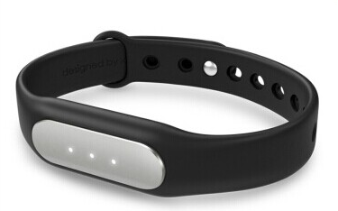

其他功能需求
1）健康管理： 管理个人的每日运动、身体、睡眠状况，可以实现可穿戴设备的数据采集。
2) 用户管理：管理员可以对账户进行增删改查，普通用户可以注册，修改个人账户信息。
3) 建议管理：教练、医生针对用户建议。
4) 统计分析： 查看历史数据的统计分析，回顾个人健康历程，从而进一步帮助后期计划
Notes:
除了随时健身房功能以外，我们也考虑和可穿戴设备，比如手环，进行交互，实现用户每日的数据采集，包括运动、身体、睡眠状况，并进行一定的统计分析，让用户能够回顾自己的健康历程，进一步制定后期计划。我们也考虑引入教练、医生的角色，与用户进行互动，帮助解决用户的疑难，提供建设性的意见。我们希望通过这个系统，能够全面的建立起用户身体管理机制，帮助用户养成更好的生活习惯。

Slide 5
ADD输入——ASR构架驱动因素
Notes:
在ADD方法开始之前，我们先对系统的ASR进行了分析，并用场景的方式展现出来

Slide 6
安全性 场景7：未经授权的访问
场景组成部分 | 可能的值
源 | 未经授权的个人或其它系统
刺激 | 试图显示数据或改变/删除数据，试图改变系统服务
制品 | 系统服务，系统中的数据
环境 | 系统联网状态下运行
响应 | 识别用户是否已经授权 阻止对服务或数据的访问 以一种不可读的方式存储数据 数据或服务遭到破坏后可恢复
响应度量 | 成功识别攻击的概率不低于99% 在拒绝服务的情况下，攻击者仍能获得服务的概率低于1% 恢复数据和服务可在3人日内完成

Slide 7
性能 场景9：客户端进行网络访问
场景组成部分 | 可能的值
源 | 终端用户
刺激 | 用户使用客户端进行网络访问
制品 | 服务器、客户端中涉及到网络访问的模块
环境 | 系统运行时
响应 | 良好的网络访问
响应度量 | 服务器带宽至少为1Gbps 系统可以保证同时响应10000名用户的操作 客户端向服务器/客户端发出一次请求后的响应时间应少于2s 客户端请求直播和视频数据的缓冲时间应不大于10s

Slide 8
可用性 场景12：直播数据流中断
场景组成部分 | 可能的值
源 | 维护人员
刺激 | 直播数据流中断
制品 | 可用的直播
环境 | 系统正在运行
响应 | 查明数据流中断原因（是推流还是拉流的问题） 更换数据流源或重载数据流
响应度量 | 数据流源更换时间<10秒 数据流源修复时间<10分钟

Slide 9
两种C&C架构模式
P2P
Client/Server

Slide 10
P2P架构ADD方法

Slide 11
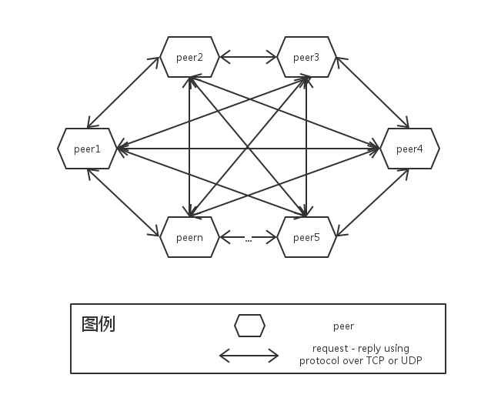
第一次迭代 ：分解整个系统

Slide 12
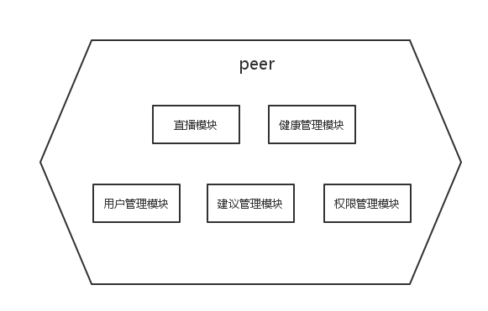
第二次迭代：分解peer

Slide 13
视频播放模块
针对性能的关注点
设计关注点 | 子关注点
直播观看体验 | 直播清晰流畅延迟短
 | 可支持较多用户同时观看直播
视频播放体验 | 播放清晰流畅延迟短
Notes:
把直播模块扩展为直播和录播两个功能统称为视频播放模块
针对每个子关注点进行架构方案的采集，以及初步筛选

Slide 14
架构模式评估
 | 直播清晰流畅不卡顿 |  | 可支持较多用户同时观看直播 |  |  | 播放清晰流畅不卡顿
 | 优点 | 缺点 | 优点 | 缺点 |  | 优点 | 缺点
小包传输 | 带宽要求低 | 网络利用率低，有额外资源开销 | 无显著影响 |  |  | 带宽要求低 | 网络利用率低，有额外资源开销
动态路由优化 | 效率高 | 消耗额外计算资源 | 无显著影响 |  | 容易造成拥堵 | 效率高 | 消耗额外计算资源
Notes:
然后我们把各个子关注点筛选出的备选方案综合考虑
动态路由优化；CDN；缓存
动态路由优化在性能提升方面比小包传输更有优势
CDN是更完整的解决方案，包含一部分负载均衡作用
读写分离：在主从数据库复制数据时可能造成数据丢失，存在风险

Slide 15
架构模式评估(cont.)
 | 直播清晰流畅不卡顿 |  | 可支持较多用户同时观看直播 |  | 播放清晰流畅不卡顿
 | 优点 | 缺点 | 优点 | 缺点 | 优点 | 缺点
第三方软件管理负载均衡 | 使用灵活且可以满足普通需求 | 软件运行消耗资源 | 成本低廉，配置简单 | 当连接数量大时，性能受到软件本身制约 | 成本低廉又可以满足普通需求 | 软件运行消耗资源
CDN | 效率高 | 无显著缺点 | 解决ISP互通问题和网络链路问题；减轻了源服务器的压力；有效抗DDOS攻击 |  | 容量小 | 效率高
Notes:
动态路由优化；CDN；缓存
动态路由优化在性能提升方面比小包传输更有优势
CDN是更完整的解决方案，包含一部分负载均衡作用
读写分离：在主从数据库复制数据时可能造成数据丢失，存在风险

Slide 16
架构模式评估(cont.)
 | 直播清晰流畅不卡顿 |  | 可支持较多用户同时观看直播 |  | 播放清晰流畅不卡顿
 | 优点 | 缺点 | 优点 | 缺点 | 优点 | 缺点
缓存 | 无显著影响 |  | 无显著影响 |  | 带宽要求低 | 无显著缺点
数据库读写分离+分区 | 提高读的效率 | 可能会造成直播故障 | 读资源丰富 | 修复部分故障时间长，影响大 | 读数据效率高 | 有数据丢失风险
Notes:
动态路由优化；CDN；缓存
动态路由优化在性能提升方面比小包传输更有优势
CDN是更完整的解决方案，包含一部分负载均衡作用
读写分离：在主从数据库复制数据时可能造成数据丢失，存在风险

Slide 17
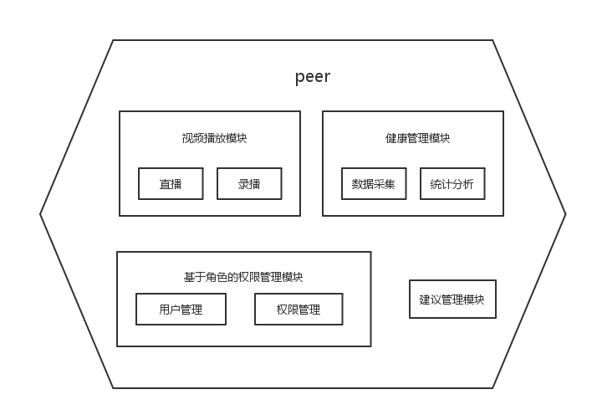
ADD方法结果
模块视图

Slide 18
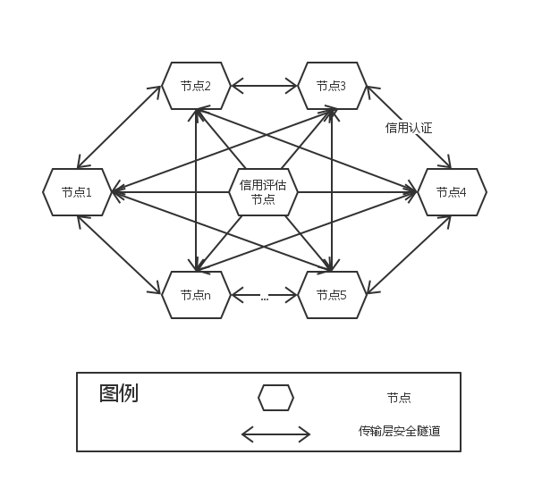
C&C视图
Notes:
引入信用评估节点，对新加入的节点进行信用认证，网络连接上使用传输层安全隧道，进行加密，保证数据传输过程中的安全

Slide 19
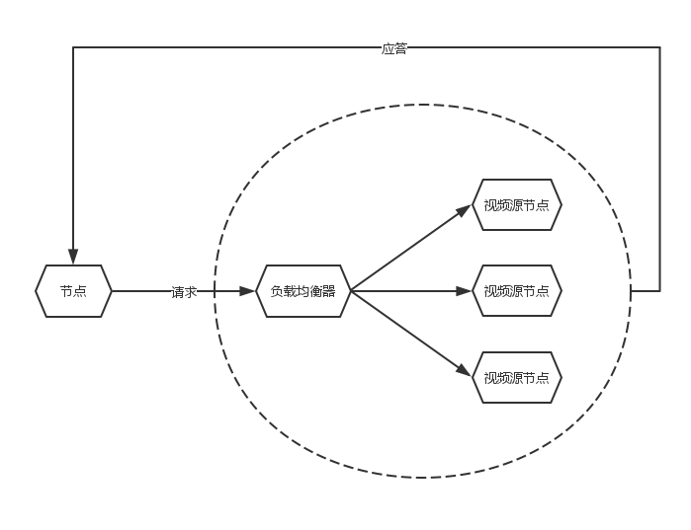
C&C视图(cont.)
Notes:
直播部分：引入cdn技术，使用多个视频源节点，组成分发网络，通过负载均衡器来调节资源分配

Slide 20
P2P架构——ATAM评估

Slide 21
架构方法分析
场景号：A1 | 场景：用户请求直播后获得响应
属性 | 性能
环境 | 系统正常运行
刺激 | 用户请求直播
响应 | 获得响应的平均等待时间不大于2秒
架构决策 | 敏感点 | 权衡点 | 有风险决策 | 无风险决策
小包传输 | S1 |  | R1
动态路由优化 | S2 |  |  | N1
CDN | S3 |  |  | N2
Notes:
有没有跟其他架构决策共同影响一个质量属性——权衡点

Slide 22
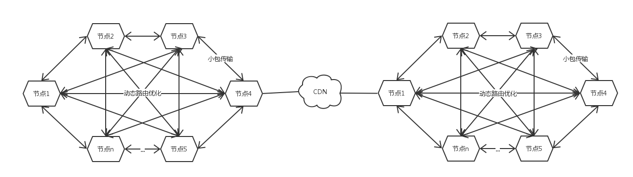
架构方法分析
场景号：A1 | 场景：用户请求直播后获得响应（续表）
推理 | 小包传输对用户带宽要求低，但网络利用率低，有额外资源开销 动态路由优化的传输效率高 CDN传输效率高，可解决ISP互通问题和网络链路问题，有效抗DDOS攻击
架构图

Slide 23
C/S架构ADD方法

Slide 24
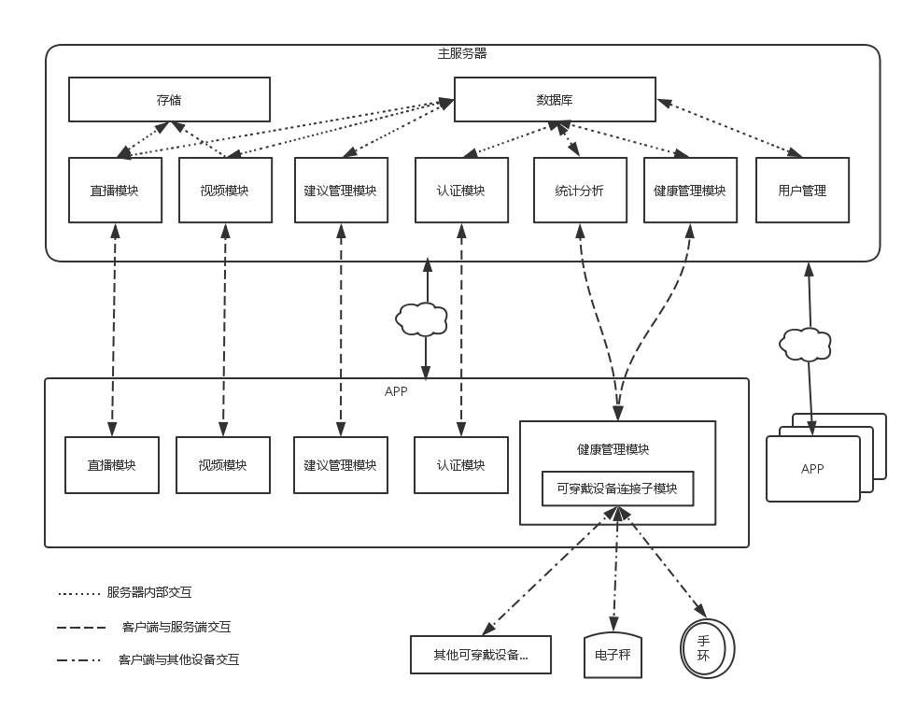
第一次迭代 ：分解整个系统

Slide 25
第二次迭代：视频直播模块
候选的体系结构驱动
编号 | 体系结构驱动 | 重要性 | 困难度
1 | 场景2 | 高 | 中
2 | 场景4 | 高 | 低
3 | 场景5 | 高 | 中
4 | 场景6 | 中 | 高
5 | 场景9 | 高 | 高
6 | 场景11 | 高 | 中
7 | 场景12 | 中 | 中
8 | 场景13 | 高 | 中
9 | 场景15 | 中 | 中
Notes:
我们选择系统（服务器和客户端）的直播模块进行分解。直播模块是系统的核心功能模块之一，它可以分为直播源采集（客户端）、直播数据传输（客户端和服务器之间）、直播数据处理（服务器）和直播观看（客户端）四个分解功能点。对直播模块进行分解，对于进一步设计该系统的体系结构有很大的帮助。
场景2：操作系统升级
场景4：熟练度培训
场景5：正常操作
场景6：用户数量增加
场景9：客户端进行网络访问
场景11：服务失效需要修复
场景12：直播数据流中断
场景13：需要增加一个新的功能
场景15：服务器或客户端移植到其他环境

Slide 26
次级关注点的备选方案
直播源采集方式
用于区分的参数：
易用性，熟练度培训（场景4）
互操作性，需要连接外部设备
性能，手机和外部设备直播采集的性能差异
编号 | 方案名称 | 易用性 | 复杂性 | 视频质量
1 | 仅支持手机采集 | 高 | 低 | 中
2 | 仅支持外部录像设备采集 | 中 | 中 | 中、高
3 | 同时支持手机和外部录像设备采集 | 高 | 中 | 中、高
Notes:
选择方案：同时支持手机和外部录像设备采集
原因：客户端有易用性的质量属性需求，手机采集直播源的方式非常简单，而外部录像设备采集则需要用户使用客户端连接外部设备，然后再进行采集，过程比较繁琐、不方便。所以在易用性上来说，应该选择手机采集。而外部录像设备采集的优点是相比于手机采集来说，采集的视频质量高，在视频质量上对用户更加友好。因此，我们选择了同时支持手机和外部录像设备采集的方案，能够综合两者的优点，让用户可以选择使用哪种方式采集，以满足用户的需求。

Slide 27
次级关注点的备选方案
直播源压缩编码
用于区分的参数：
性能，对客户端压缩的性能要求以及网络传输的容错性（场景9）
易用性，保证在采集过程中用户的操作是正常不卡顿的
可伸缩性，用户数量增加（场景6）
编号 | 方案名称 | 压缩率 | 容错能力 | CPU能力要求 | 压缩时间
1 | MPEG2压缩标准 | 低 | 中 | 中 | 短
2 | H.264压缩标准 | 高 | 高 | 高 | 长
Notes:
选择方案：H.264压缩标准
原因： MPEG压缩标准属于比较古老的技术，而H.264压缩标准是比较新的压缩技术，所以在压缩率和网络传输的容错能力上讲，H.264压缩率高，文件体积小，视频清晰，优于MPEG2。但MPEG2虽然压缩率低，但对CPU的运算能力要求比较低，压缩时间也比较短。但同时考虑到需要进行网络传输，网络传输效率的优先级高于客户端运算的优先级，而通过H.264压缩的视频体积小，利于网络传输，同时又有很好的网络容错能力。所以选择H.264压缩标准。

Slide 28
次级关注点的备选方案
直播数据传输协议
用于区分的参数：
性能，客户端进行网络访问（场景9）
可伸缩性，用户数量增加（场景6）
可用性，直播数据流中断（场景12）
编号 | 方案名称 | 可靠性 | 实时性 | 连续性
1 | TCP协议 | 强 | 弱 | 坏
2 | UDP协议 | 弱 | 强 | 好
Notes:
选择方案：UDP协议
原因：UDP协议是无连接的，它本身没有数据校验机制，不会进行数据的校准和分组确认。而TCP是面向连接的可靠协议，如果发现分组有丢失现象，会请求进行重传，这样会使后面的分组被阻塞，会导致整个播放过程的延时变大。所以使用UDP协议虽然可靠性弱，但是能保证实时性和视频的连续性。同时视频数据的容错能力比较高，即使丢失个别数据也不会对观看效果造成很大影响，所以允许传输不那么可靠。综上，我们选择UDP协议进行直播数据的传输。

Slide 29
次级关注点的备选方案
直播数据传输效率
用于区分的参数：
性能，客户端进行网络访问（场景9）
可伸缩性，用户数量增加（场景6）
可用性，直播数据流中断（场景12）
编号 | 方案名称 | 传输效率 | 可用性 | 可容纳用户数量
1 | 使用分布式服务器 | 高 | 高 | 多
2 | 提升服务器带宽 | 高 | 中 | 中
3 | 限制客户端的码率 | 中低 | 中 | 中
Notes:
选择方案：使用分布式服务器，并根据需要提升各服务器带宽
原因：直播数据传输效率主要考虑传输速率和传输可用性。传输效率主要由服务器总带宽决定，单一提升某一服务器的带宽的确可以提高传输效率，但使用分布式服务器不仅可以提升总带宽，而且有更高的可用性和容错性。单一服务器的连接并发数是固定的，可容纳用户也有数量上的限制，而使用分布式的多台服务器可以容纳更多的用户。如果某台服务器发生故障，单一服务器就再也不能提供服务，而分布式服务器仍可对用户提供直播数据。而限制客户端的码率并不是长久的方案，首先不满足易用性。所以首选方案是使用分布式服务器，当然也可以根据需求提升分布式服务器的带宽。

Slide 30
次级关注点的备选方案
直播数据处理方式
用于区分的参数：
可扩展性：需要增加一个新的功能，如回看直播（场景13）
性能：直播数据处理的性能要求
成本：存储直播数据需要较大成本
编号 | 方案名称 | 可扩展性 | 占用存储 | 性能要求
1 | 直接转发 | 低 | 无 | 低
2 | 边存储边转发 | 高 | 多 | 高
Notes:
选择方案：边存储边转发
原因：如果选用直接转发而不把直播数据保存在存储服务器中，则可以节省存储空间，对系统的性能要求也没那么高，成本也很低。但直播数据是有用的数据，是有商业价值的，假如后续要求有回看直播的功能，存储直播数据就非常有用了，可扩展性很高。使用边存储边转发的方案，既能保证用户能够基本实时观看直播，又能将直播数据存储起来，以供利用。

Slide 31
次级关注点的备选方案
直播数据处理效率
用于区分的参数：
性能，服务器对于直播数据处理的性能要求
可用性，服务失效需要修复（场景11）
可用性，直播数据流中断（场景12）
编号 | 方案名称 | 处理速率 | 可用性 | 成本
1 | 存储和转发分离 | 快 | 中 | 中
2 | 使用多台存储/转发服务器 | 快 | 高 | 高
Notes:
选择方案：服务器存储和转发模块分离，并且使用多台存储/转发服务器
原因：存储和转发分离可以让服务器专心做某一件事情，比如存储服务器只需将数据存储起来，而转发服务器只需将数据转发给各个客户端，这样能够加快数据的处理速率。而使用多台服务器更可以减轻单服务器的负担，更能提高处理速率。如果服务失效或直播数据流中断，多台服务器仍然可以保证正常的工作状态，用户的直播观看不受影响。

Slide 32
次级关注点的备选方案
直播观看默认设置
用于区分的参数：
性能，服务器对于直播数据处理的性能要求
可用性，服务失效需要修复（场景11）
可用性，直播数据流中断（场景12）
编号 | 方案名称 | 视频质量 | 视频流畅度
1 | 质量优先 | 高 | 根据网络情况
2 | 流畅优先 | 低 | 高
3 | 智能推荐 | 不定 | 不定
Notes:
选择方案：智能推荐
原因：用户在客户端上观看直播的体验很大程度取决于网络情况，如果选择质量优先，则不能保证在网络情况较差时用户能流畅观看直播；如果选择流畅优先，则用户体验变差，视频的清晰度不够。而智能推荐是系统根据当前的网络状况，在质量、流畅度和网络状况中综合考虑，自动选择接收直播视频的码率，这样能达到最好的用户体验。

Slide 33
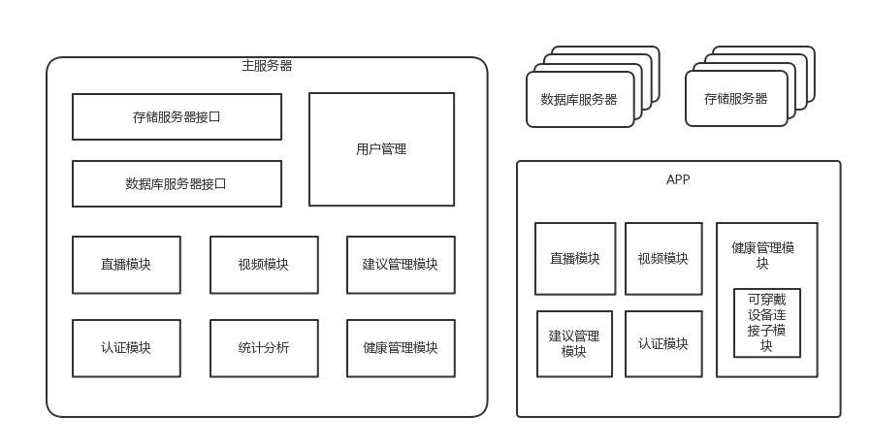
ADD方法结果
模块视图

Slide 34
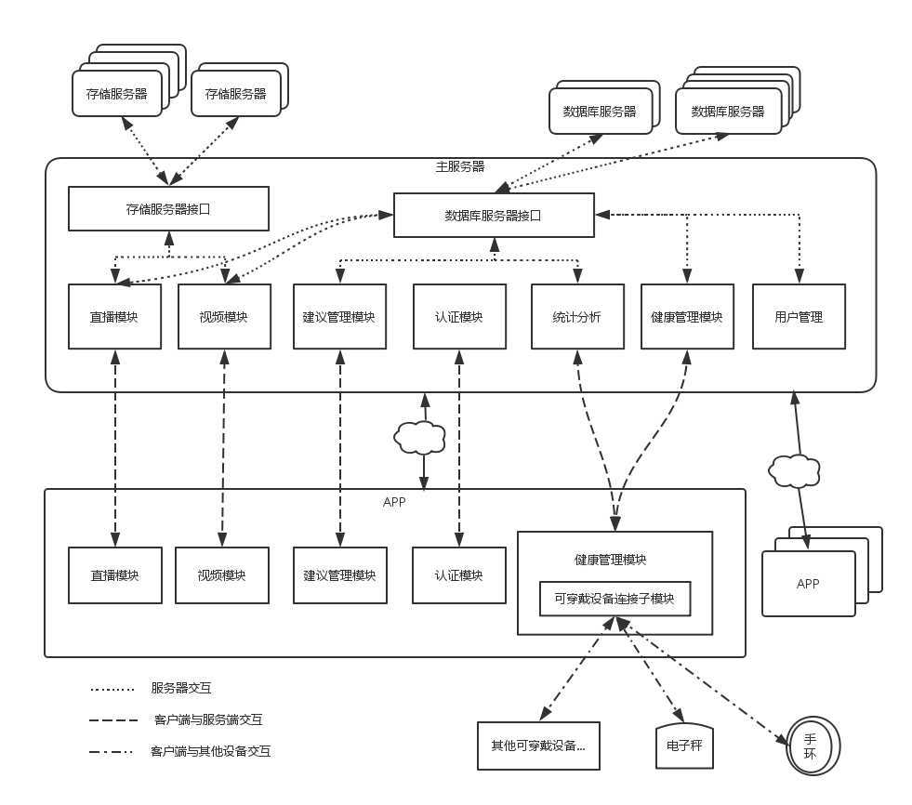
ADD方法结果
C&C视图

Slide 35
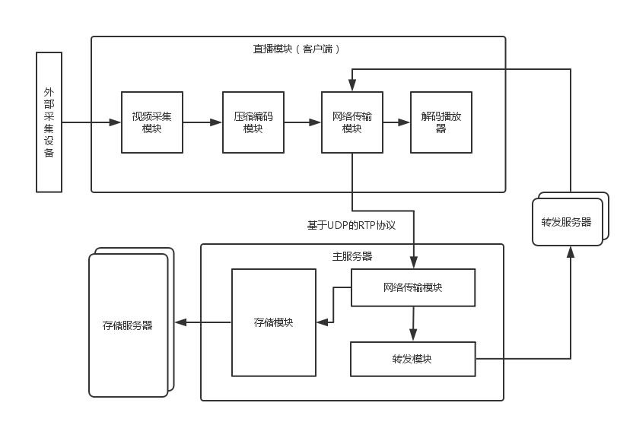
ADD方法结果
直播C&C

Slide 36
C/S架构的ATAM
场景 | 用户请求直播后获得响应
属性 | 性能
环境 | 正常操作
刺激 | 用户请求直播
响应 | 客户端向服务器/客户端发出一次请求后的响应时间应少于2s
构架决策 | 敏感点 | 权衡点 | 有风险决策 | 无风险决策
使用分布式服务器 | S1 | T1, T2 |  | N1
提升服务器带宽 | S2 | T1 |  | N2
边存储边转发 | S3 |  |  | N3
存储和转发分离并使用多台存储/转发服务器 | S4 | T1,T2 |  | N4
理由 | 使用分布式服务器和多台存储/转发服务器提高了系统的性能但同时也极大地增加了成本开销，而且维护多台服务器的管理更复杂，降低了系统的可维护性。

Slide 37
场景1-续
架构图

Slide 38
两种架构模式对比

Slide 39
性能对比
P2P
C/S
节点数越多，网络性能越好
提高传输效率和通信质量
随着节点增加，服务器负载越来越重，一旦服务器崩溃，整个网络也随之瘫痪
需要通过增加服务器数量来提升性能，成本高
Notes:
1.在P2P网络中，每个Peer都是一个活动的参与者，都向网络贡献一些资源（存储空间、CPU周期等），所以Peer越多，网络性能越好，网络随着规模增大而越发稳固
在C/S模式下，服务器的存储能力和处理能力以及所在网络的吞吐量是该模式性能的瓶颈，随着节点增加，服务器负载越来越重，一旦服务器崩溃，整个网络也随之瘫痪
2. P2P 网络的优势在于能充分利用 Peer 的资源，通过分布式搜索、多源传输、应用层路由、多路由传输等技术提高传输效率和通信质量

Slide 40
安全性对比
P2P
C/S
信息共享，用户自由度高，带来随机性和不确定性，数据安全性难以保证
安全策略、备份策略复杂，成本高
数据与控制流方向单一，高度集中，安全措施实现相对简单
一旦服务器被攻击，损失很大
Notes:
P2P网络信息完全共享，这给了使用者很大的自由，由于各对等点可以随时地加入和退出网络, 因此给网络带来极大的随机性和不确定性, 造成网络带宽和信息的不稳定性, 病毒也可以在共享的对等网络空间中自由复制和感染文档。
由于P2P系统的复制传播迅速，一些有高安全性要求的文件（用户隐私等）一经篡改，在P2P系统只要有一份拷贝，就有可能迅速扩张，造成大面积的影响。
C/S集中存放易于管理，但若安全策略实施不全，一旦服务器被攻击，整个系统很可能面临瘫痪，造成巨大损失

Slide 41
资源利用对比
P2P
C/S
能够有效的利用所有节点上的各种资源
占用客户端资源
存储
处理
大量有一定计算与存储能力的客户端的资源被闲置
相同数据的分发造成服务器和网络带宽的浪费
资源更新成本高
Notes:
在P2P网络上, 整个系统集中了所有节点的资源为所有的用户服务, 整个网络可以被用作具有海量存储能力和巨大计算处理能力的超级计算机。
在传统模式的视频流媒体服务系统中,服务器若要同时为A、B、C三个客户提供相同的媒体数据流,则服务器要复制份相同的数据发送,最极端的情况就是A、B、C处于同一个子网内,3份数据的路由路径相同,这造成服务器和网络带宽的极大浪费。
C/S模式的管理软件更新的较快，要跟上技术，必须花费大量精力和金钱在软件的更新换代上，而且工作人员要维护服务器和数据库，也要耗费大量资金。相反的P2P不需要服务器，也就不必耗费大量资金

Slide 42
P2P架构对于直播的巨大优势
特性 | P2P | C/S
容错性 | 好 | 差
可伸缩性 | 好 | 差
数据发布 | 好 | 差
数据接收 | 中 | 好
数据互动性 | 好 | 差
数据更新 | 好 | 差
数据质量（价值） | 中 | 好
数据即时性（传输速度） | 好 | 差
抗干预性 | 好 | 差
成本控制 | 好 | 差
Ref:赵瑞玉 包 杰. P2P 技术在 IPTV 中的应用. 山西电子技术 , 2006年第3期.

Slide 43
P2P架构对于直播的巨大优势
P2P
C/S
信息资源丰富
负载均衡
容错性好
用户交流高度依赖网络服务器，服务器压力大
难以解决网络带宽的瓶颈问题
Notes:
信息资源丰富：在p2p网络上,闲散资源有机会得到利用。c/s模式下,即使客户端有大量的闲置资源,也无法被利用。
负载均衡：p2p网络模式中节点之间的动态而又对等的互联关系使得流媒体数据传输可以在对等点之间直接、实时地进行,客户在享受视频流媒体节目的同时,也在利用自身计算机的资源为其他客户提供服务
容错性好：在 P2P 模式下，当某台为其他客户端或工作站提供资源和服务的服务器失效时，其他客户端或工作站就可以接管发生故障的服务器的工作，从而使系统的可用性大大提高。

